Slide 1
Ferienhaussiedlung
Am Bach
Notes:
Übungsdesign: Hyperion
Layout Folie 1: Titelfolie

Slide 2
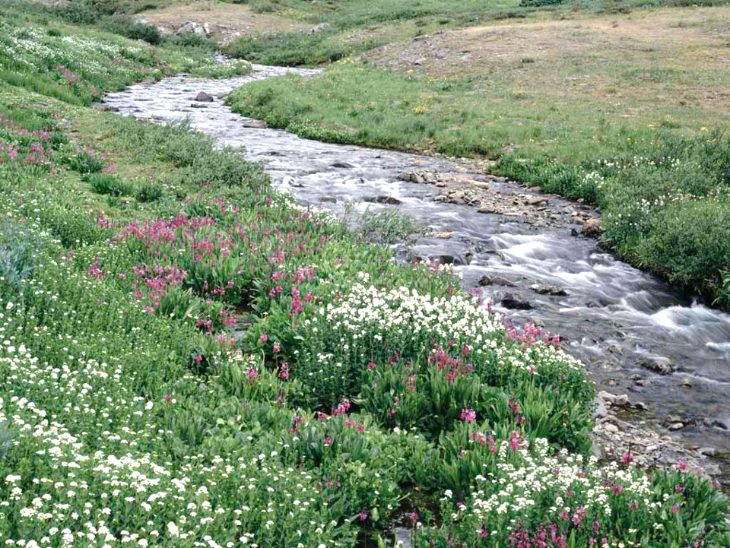
Malerische Lage
Notes:
Folienlayout Folie 2: Titel und Inhalt
Übungsbild: Bach
Bildformatvorlage: einfacher Rahmen weiß (Bild markieren – FORMAT – BILDFORMATVORLAGEN)
Bildform: Flussdiagramm Lochstreifen (Bild markieren: FORMAT – Gruppe Größe – ZUSCHNEIDEN)
Helligkeit 20% (Bild markieren – Register FORMAT – Gruppe Anpassen)

Slide 3
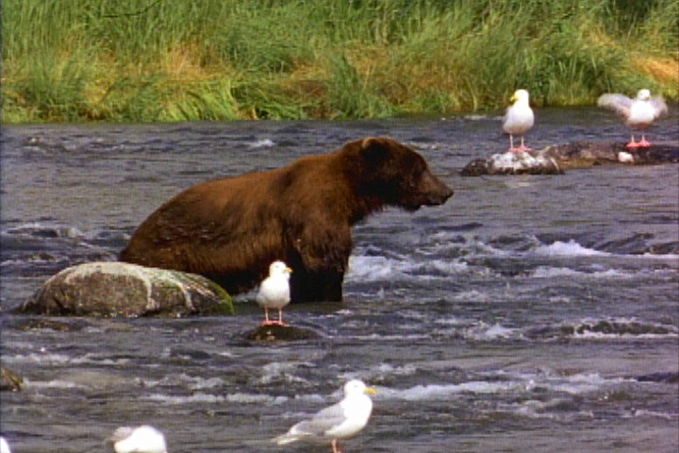
Seltene Naturschauspiele
Notes:
Beispielvideo
Automatisches Starten in der Bildschirmpräsentation (Register WIEDERGABE)

